Slide 1

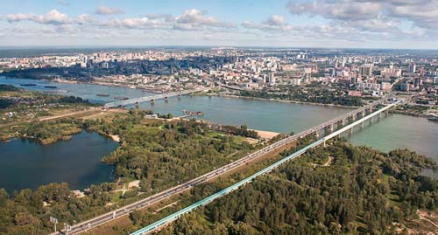
Что в имени твоем, Новосибирск!
Интеллектуально-познавательная игра для старшеклассников

Slide 2
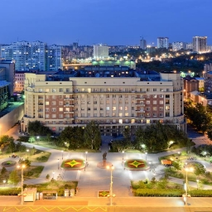
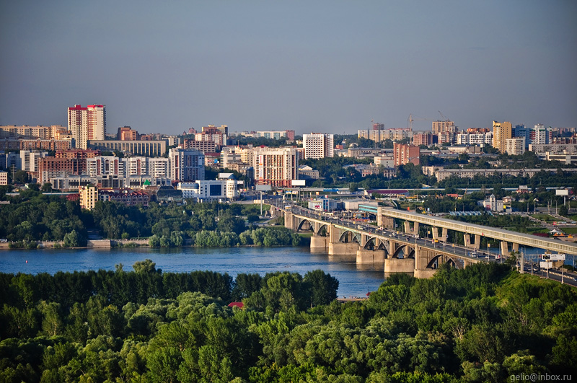
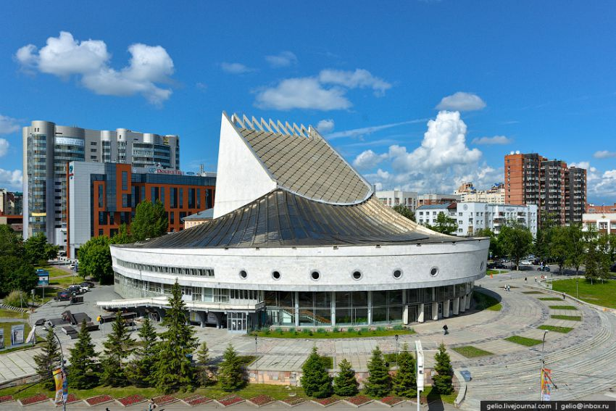
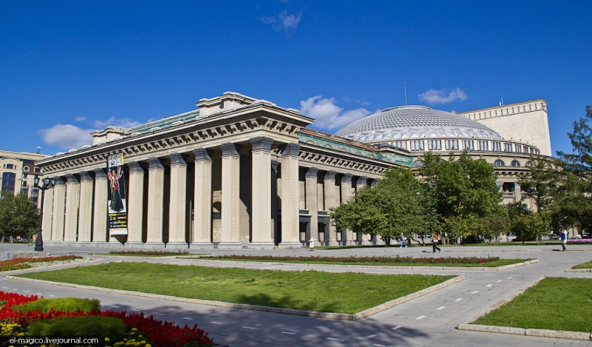
На бескрайних на просторах В блеске солнечном Оби Вырос славный, чудный город, Где живут сибиряки.
В. Нечунаев

Slide 3
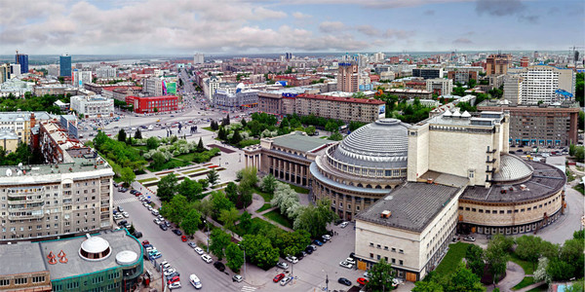
I тур «Город, парящий над Обью»

Slide 4
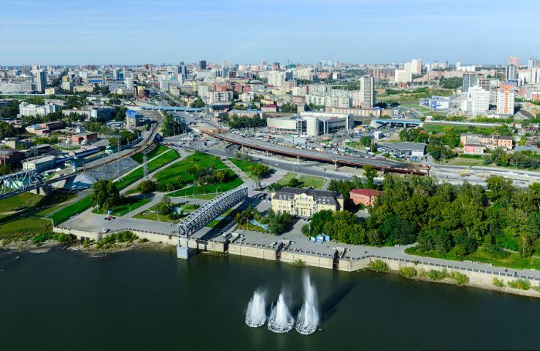
р. Обь

Slide 5


Герб
Флаг

Slide 6
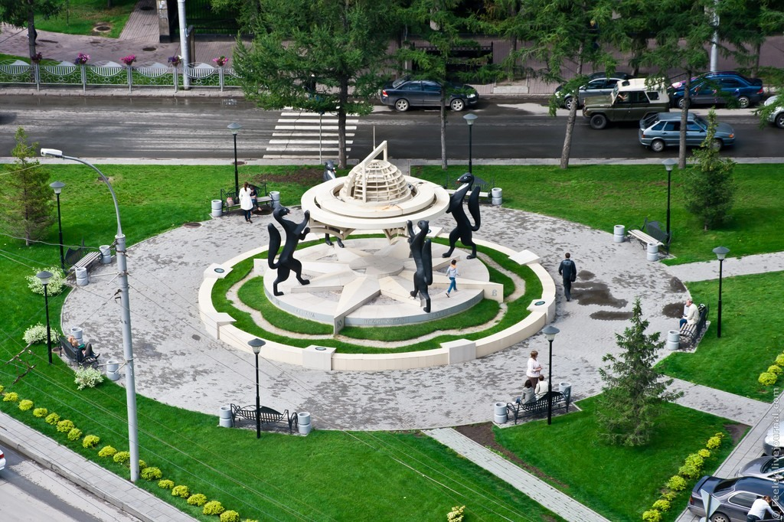
«Сибирские просторы»

Slide 7
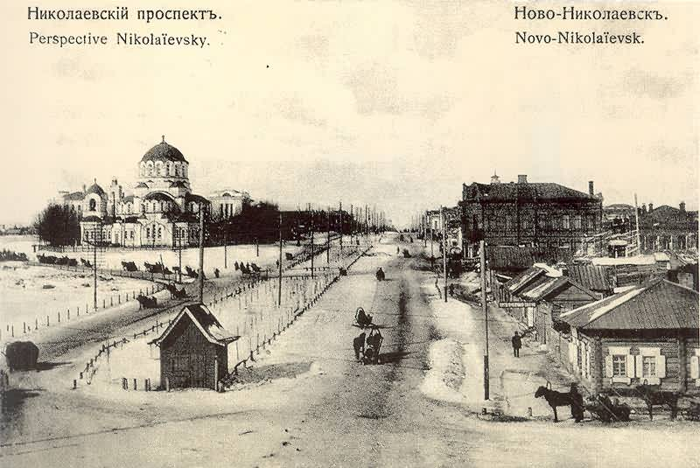
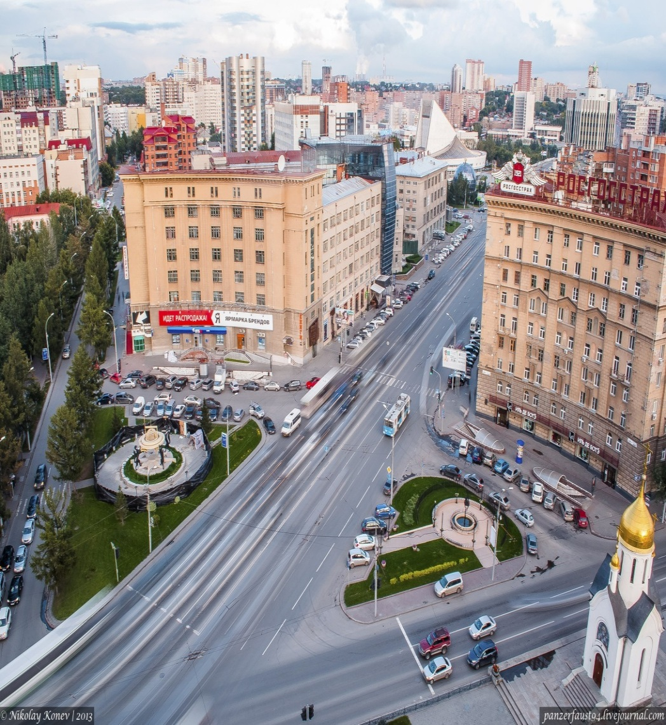
Красный проспект

Slide 8
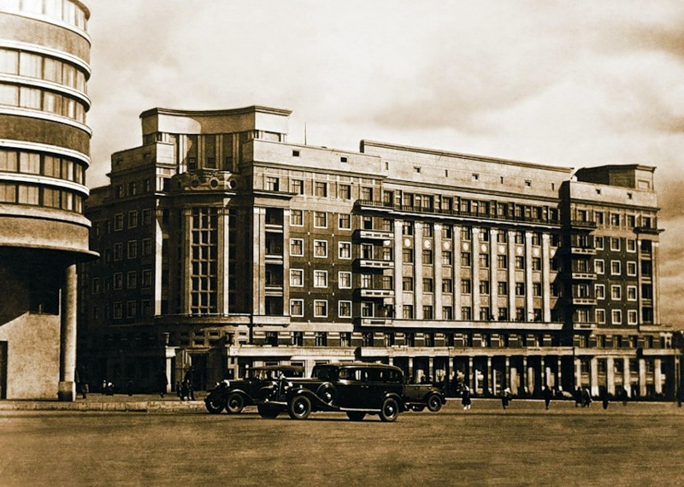
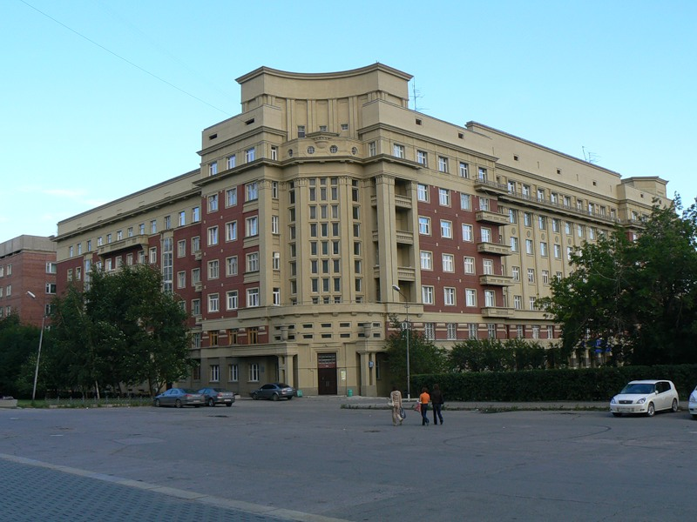
Стоквартирный дом

Slide 9
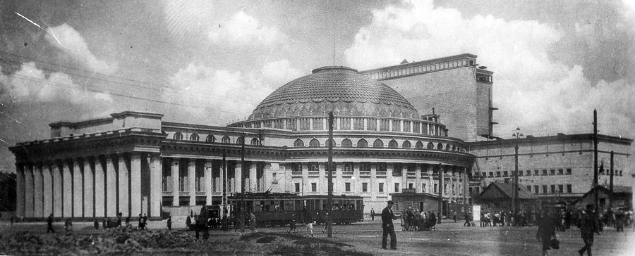
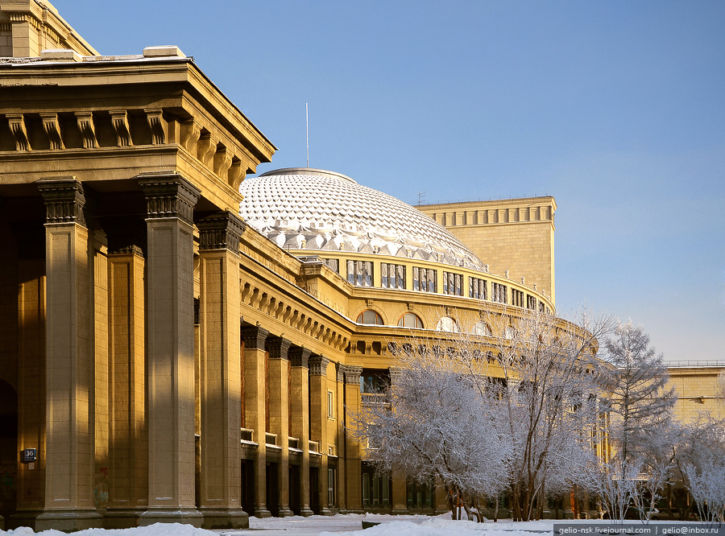
Новосибирский академический театр оперы и балета
Театр в день открытия - 12 мая 1945 года

Slide 10


Slide 11
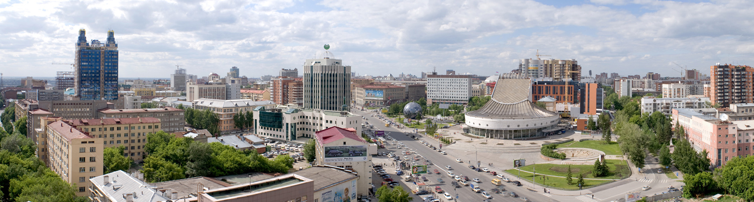
Когда появилось название города – Новосибирск?
1926 год
1935 год
1926 год

Slide 12
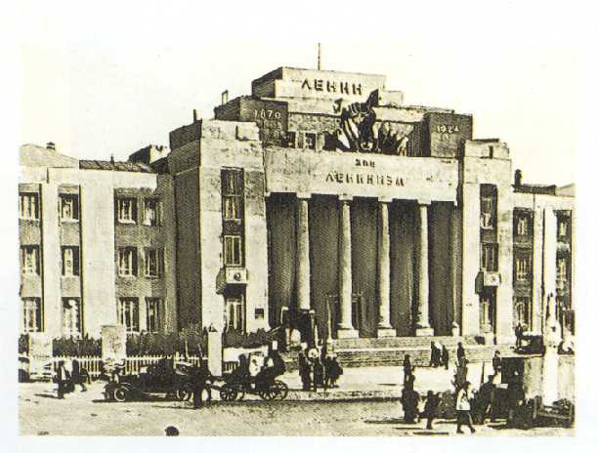
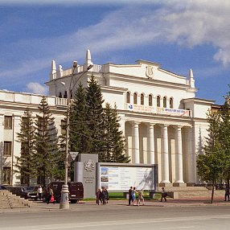
Дом Ленина
(Камерный зал Новосибирской филармонии)

Slide 13
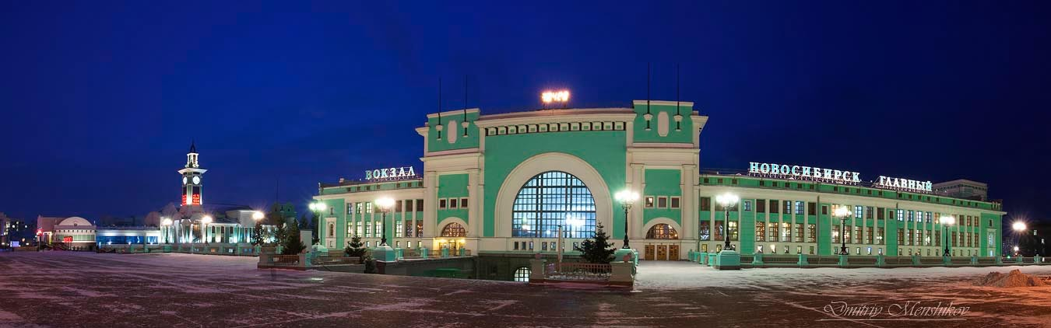
На что похоже здание вокзала железнодорожной станции «Новосибирск-Главный»?

Slide 14
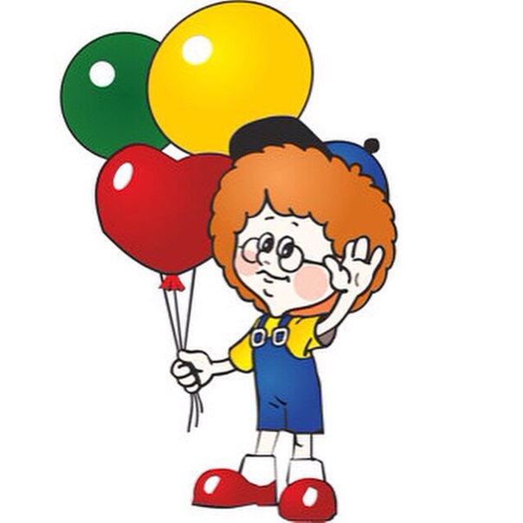
Какой рисованный персонаж писателя Владимира Шамова появился вместе с первым Днем города в 1987 году и олицетворяет город?

Slide 15

Когда первый раз отмечали в Новосибирске Первый День города?
4 октября 1987 год

Slide 16
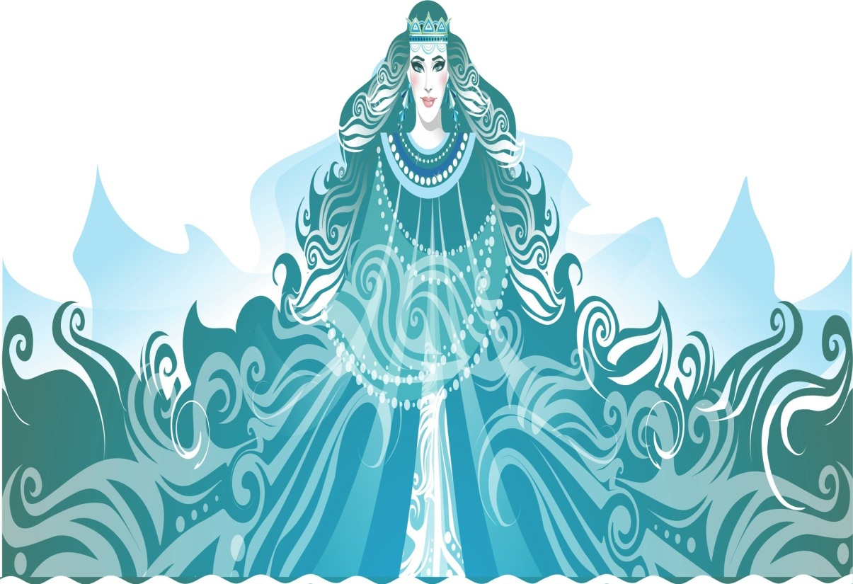
Как называется символ реки Обь, придуманный Владимиром Шамовым?

Slide 17


Slide 18


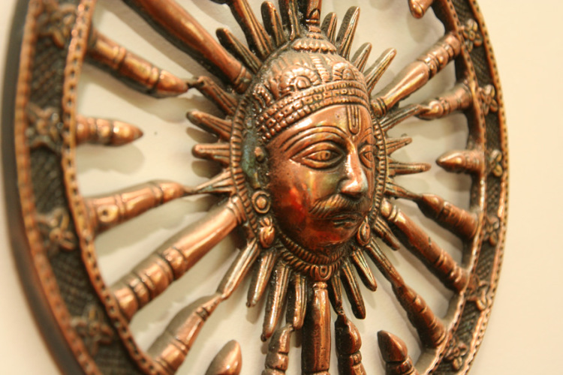

Правда, что в Новосибирске есть музей Солнца?

Slide 19
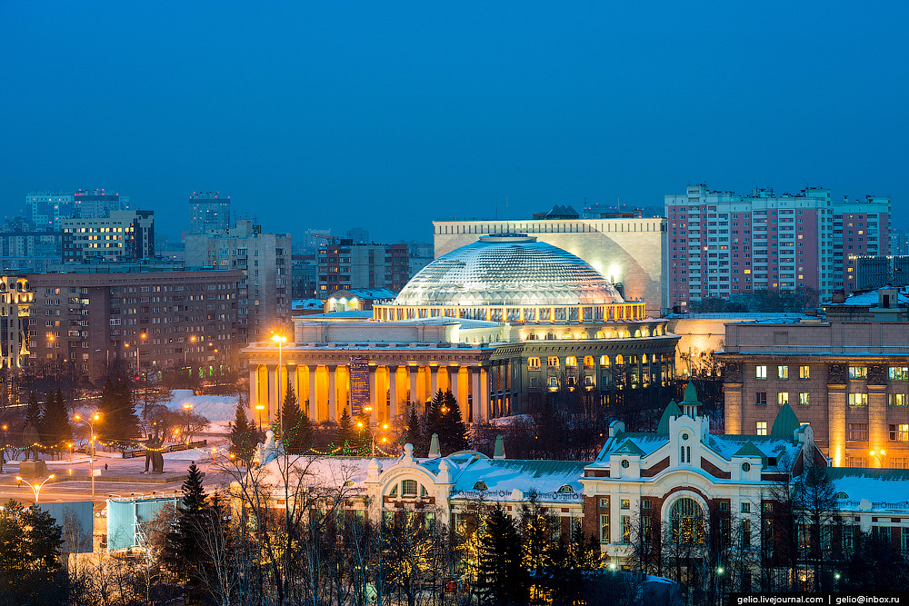
Правда, что Новосибирский академический театр оперы и балета является крупнейшим зданием подобного рода в мире?

Slide 20
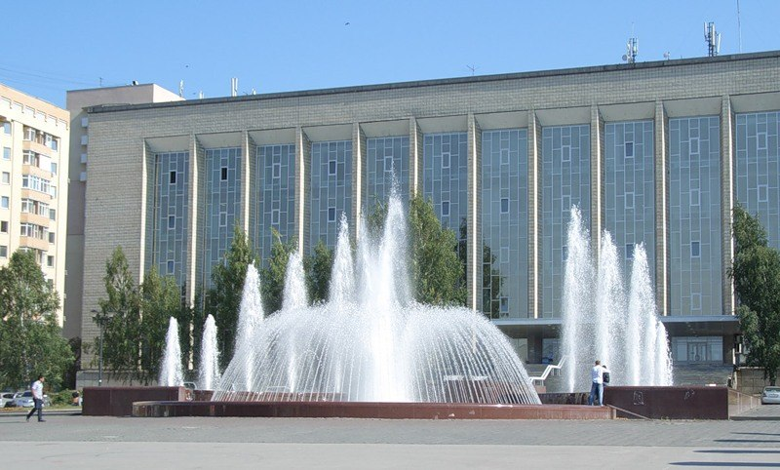
Правда, что Новосибирск самый читающий город Азии?
Государственная публичная научно-техническая библиотека СО РАН

Slide 21
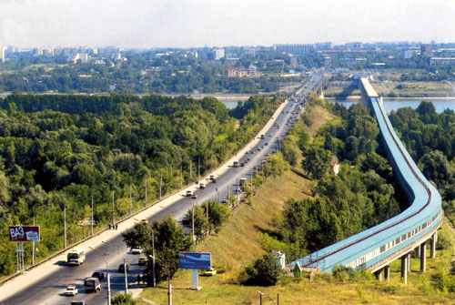
Правда, что в Новосибирске самый протяженный метромост?

Slide 22
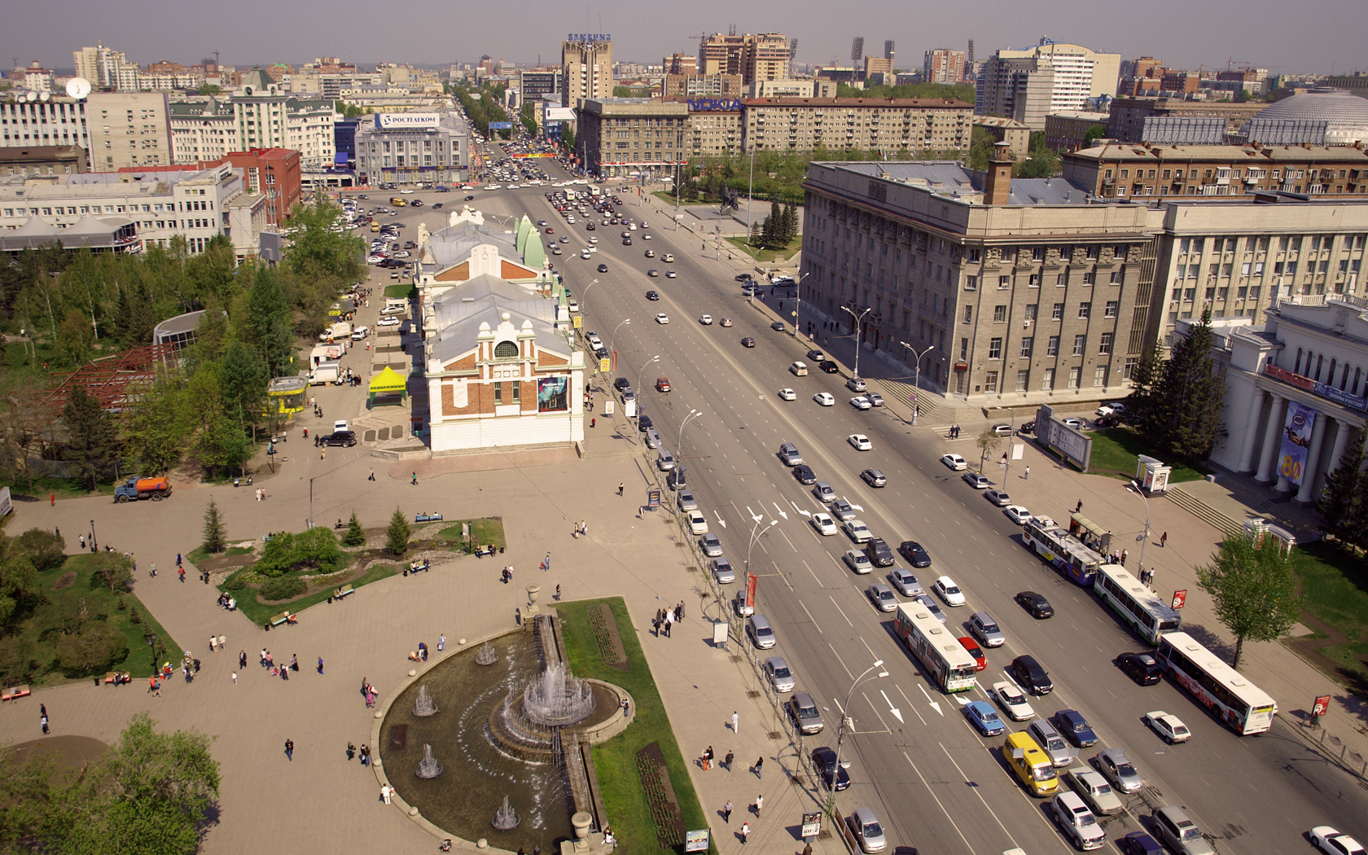
Правда, что в Новосибирске есть самая прямая и длинная улица в мире?

Slide 23
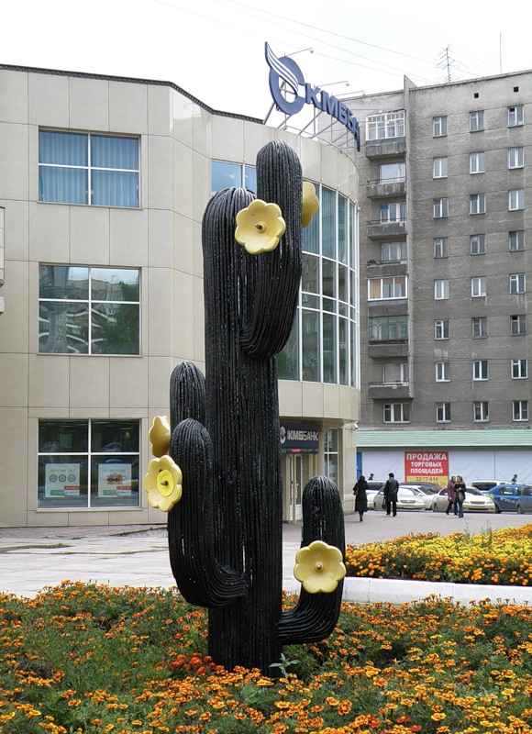
Правда, что в Новосибирске есть «черный кактус»?

Slide 24
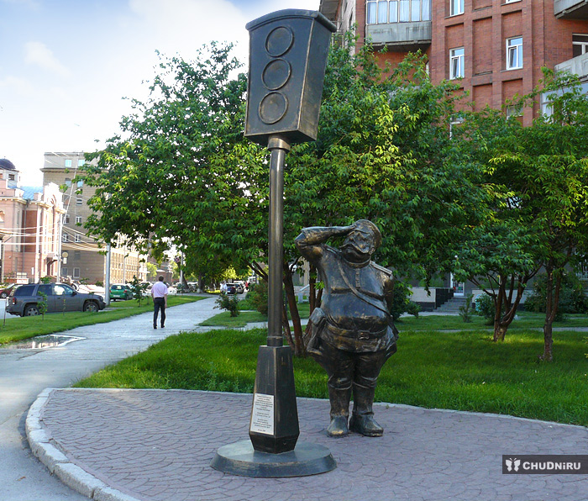
Правда, что в Новосибирске есть памятник светофору?

Slide 25
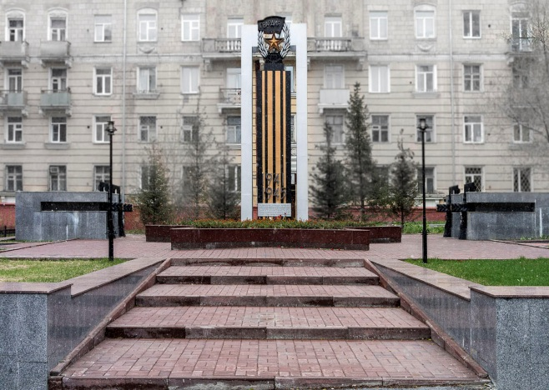
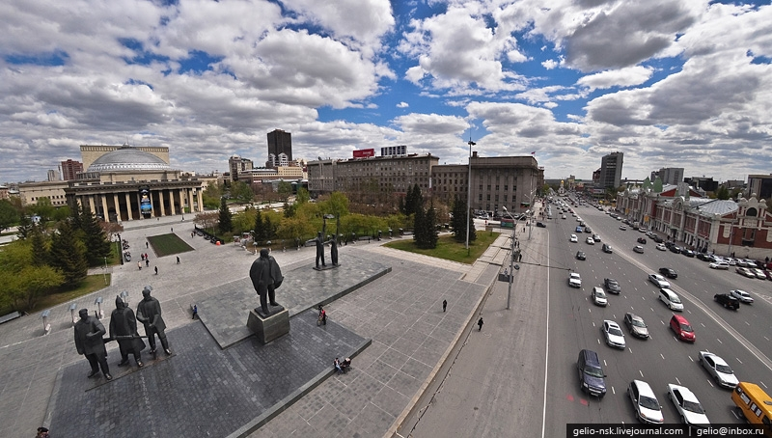
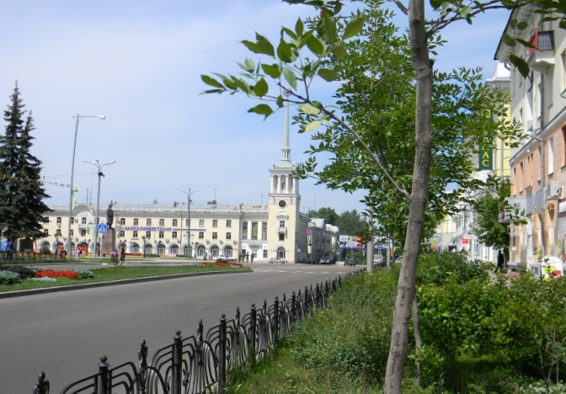
II тур «Путешествие по улицам»
Скажу я в заключение, что улицы у нас,
Как будто отражение и прежде, и сейчас.
В них отраженье памяти, событий и людей,
Что связано с историей и Родиной моей.
А. Еремина
ул. Сибиряков-Гвардейцев
ул. Ленина
ул. Карла Маркса

Slide 26
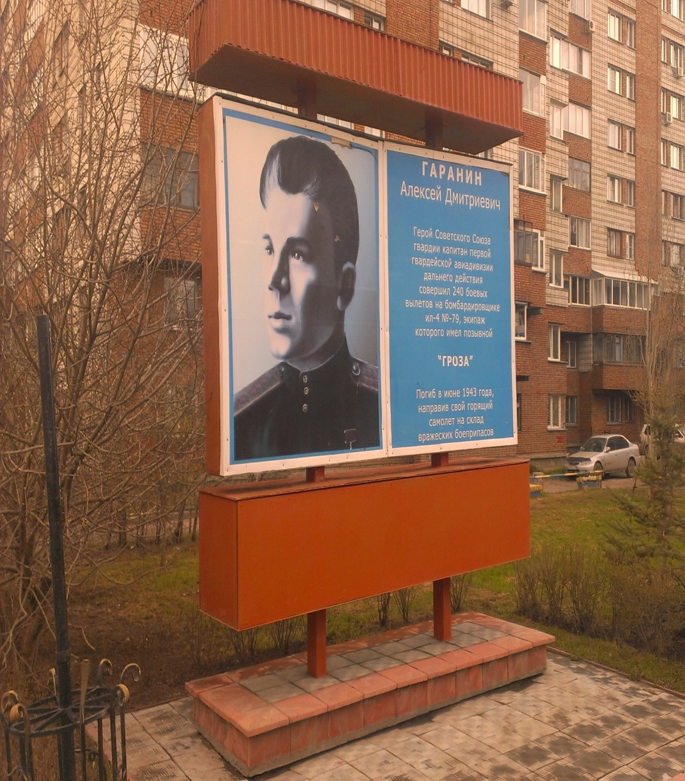
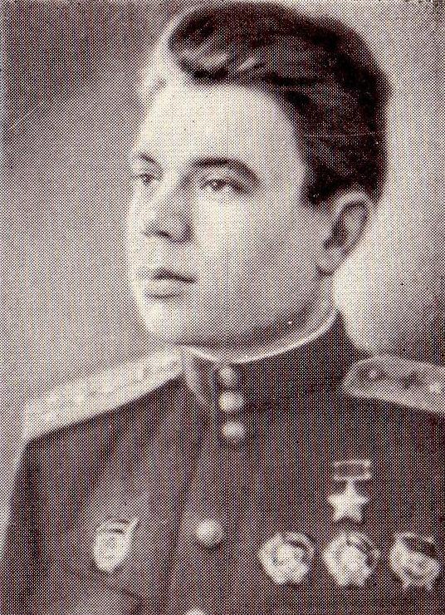
Гаранин А.Д.

Slide 27
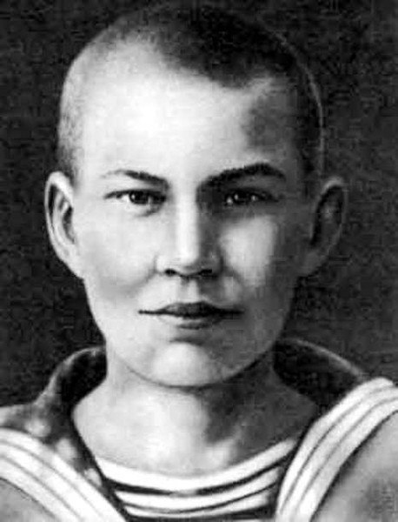
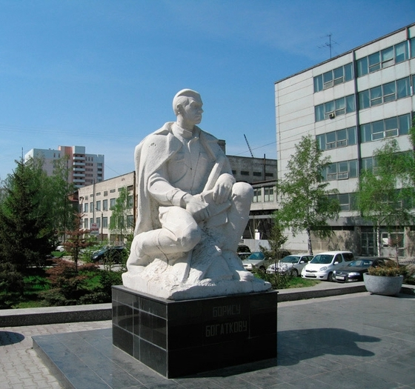
Богатков Б.А.

Slide 28
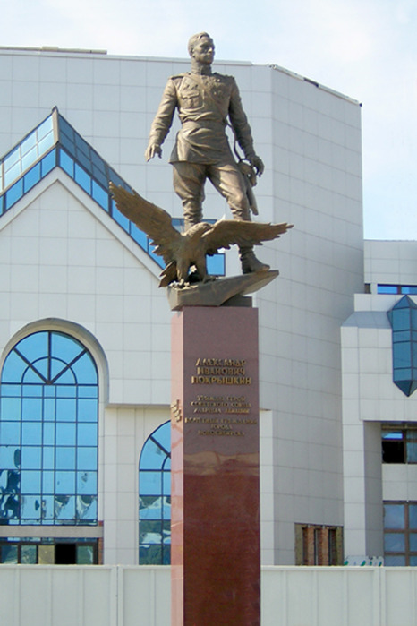
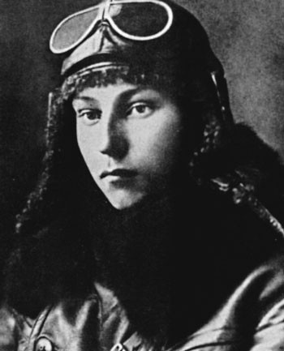
Покрышкин А.И.

Slide 29
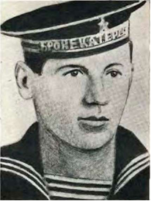
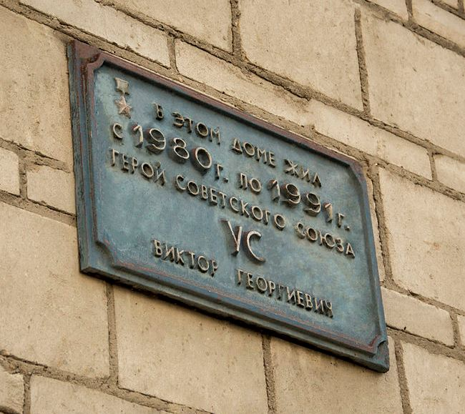
Ус В.Г.

Slide 30
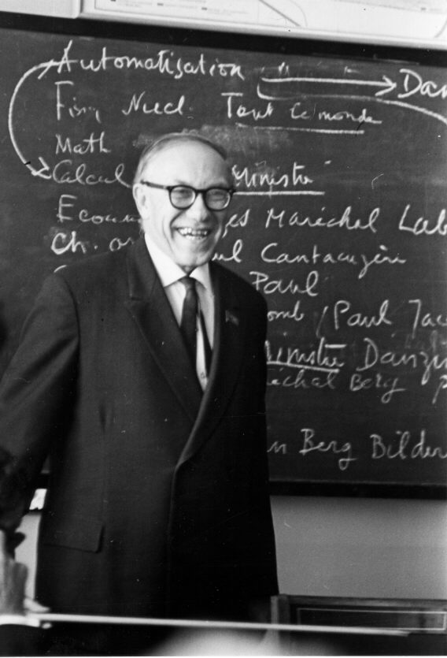
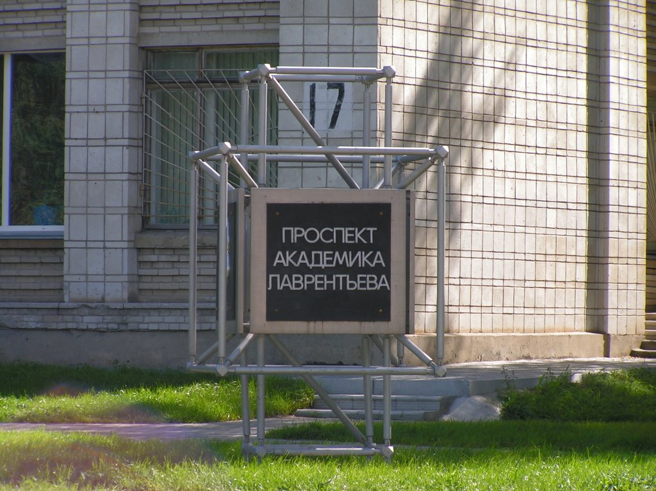
Лаврентьев М.А.

Slide 31
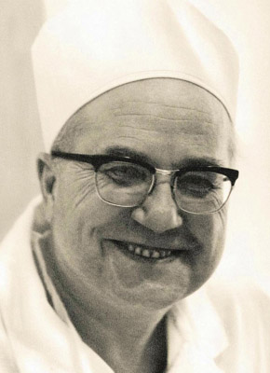
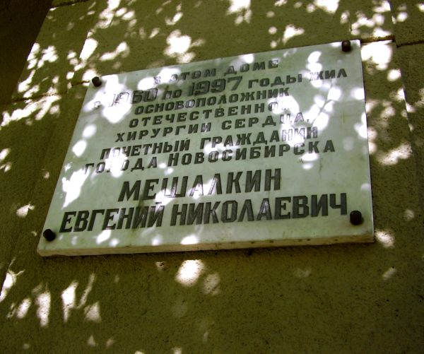
Мешалкин Е.Н.

Slide 32
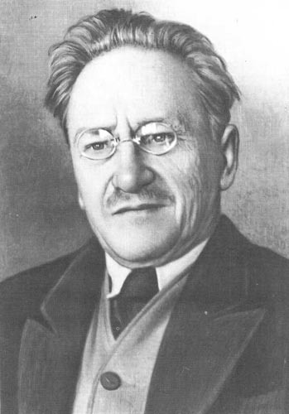
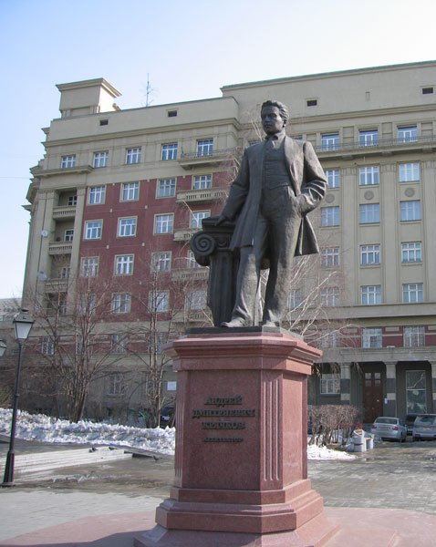
Крячков А.Д.

Slide 33
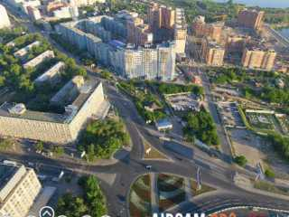
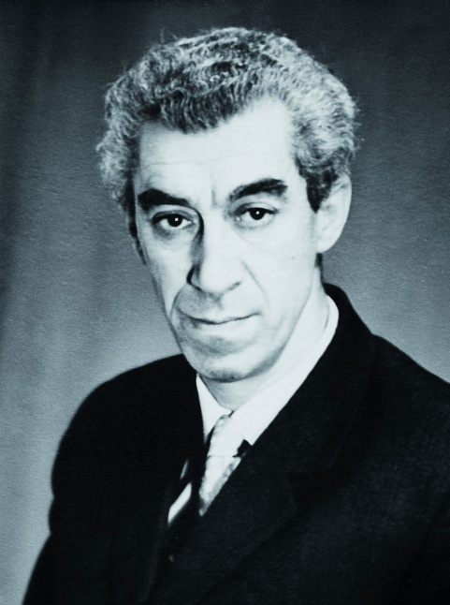
Лыщинский Г.П.
Площадь Лыщинского

Slide 34

III тур «Памятные места Новосибирска»
Мелькают стрелки по часам, И примет день в свои объятья, Пройдя по памятным местам, Храни в душе кусочек счастья…

Slide 35
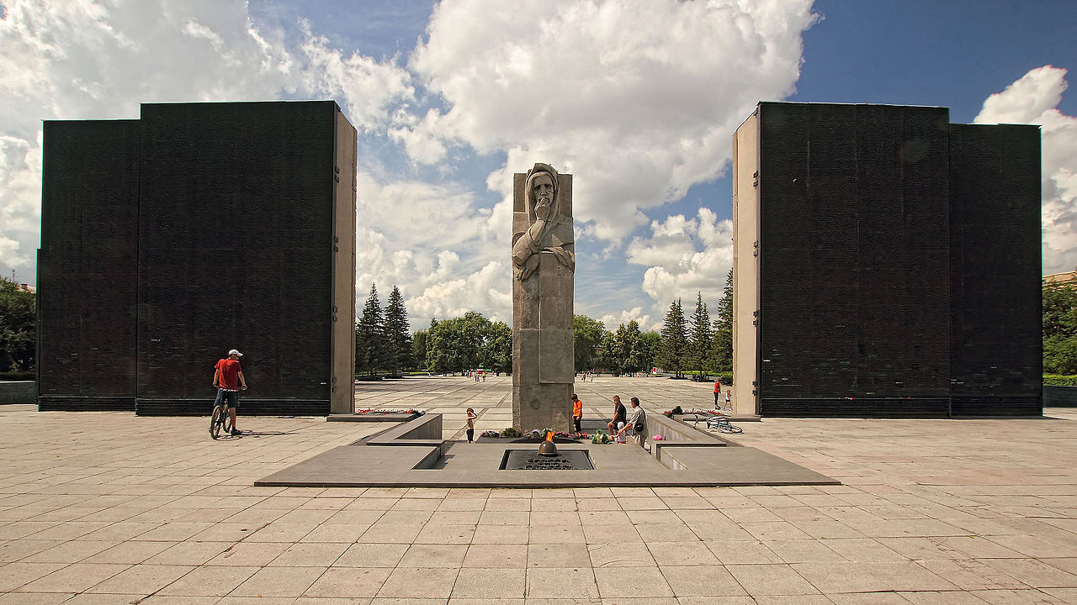
Мемориальный ансамбль «Подвигу сибиряков в Великую Отечественную войну 1941—1945 гг.» (Монумент Славы)

Slide 36
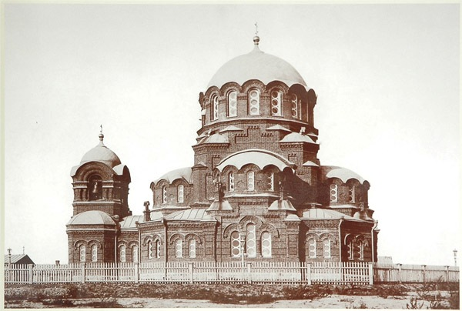
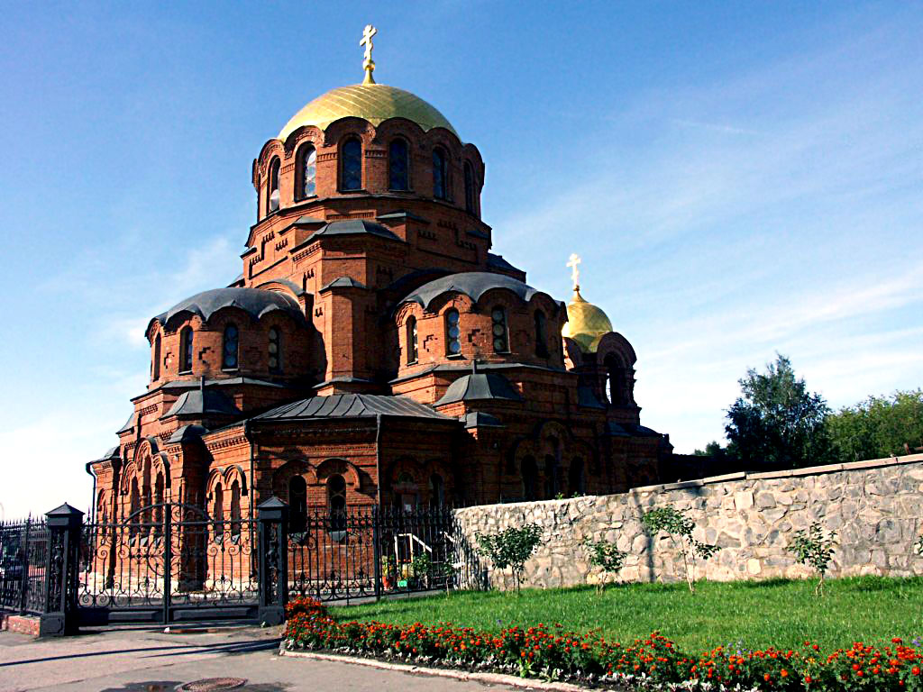
Собор Александра Невского — одно из первых каменных строений в городе (1899 год).

Slide 37
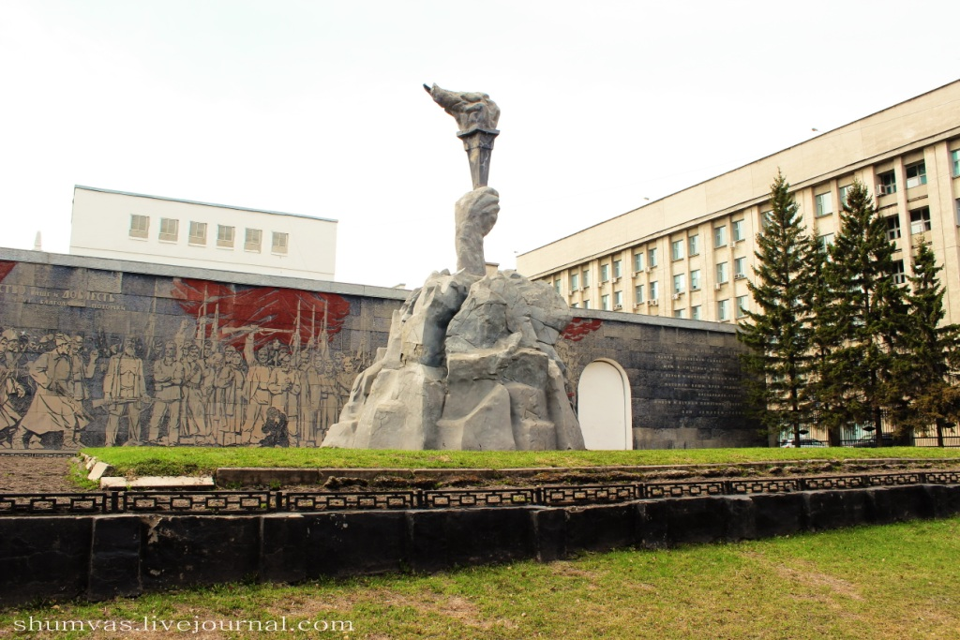


Сквер Героев Революции

Slide 38


Памятник подвигу лётчика Василия Старощука

Slide 39

Дом офицеров

Slide 40

Площадь Сибиряков - Гвардейцев

Slide 41


Slide 42
Сведения об авторе
Быкова Евгения Сергеевна
Методист МКУ ДО-ДДТ Мастер
Новосибирский район, Новосибирская область
zhenyabykova@mail.ru

